Slide 1



ROZPOZNÁVÁNÍ OBLIČEJE

Slide 2


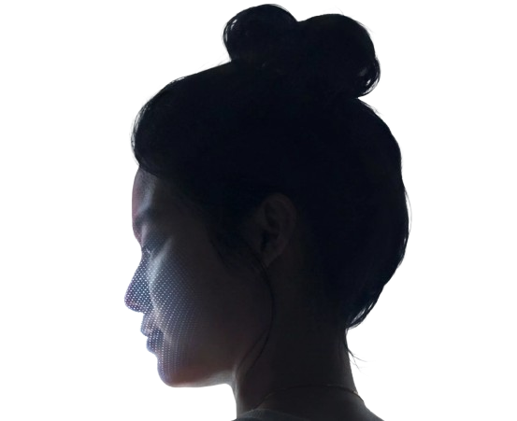
Vznik
Rozpoznávání obličeje se poprvé objevilo už v android telefonech s verzí 4.0 v roce 2011. Což byl o dost dříve, než přišel Apple s jeho Face ID.
02

Slide 3
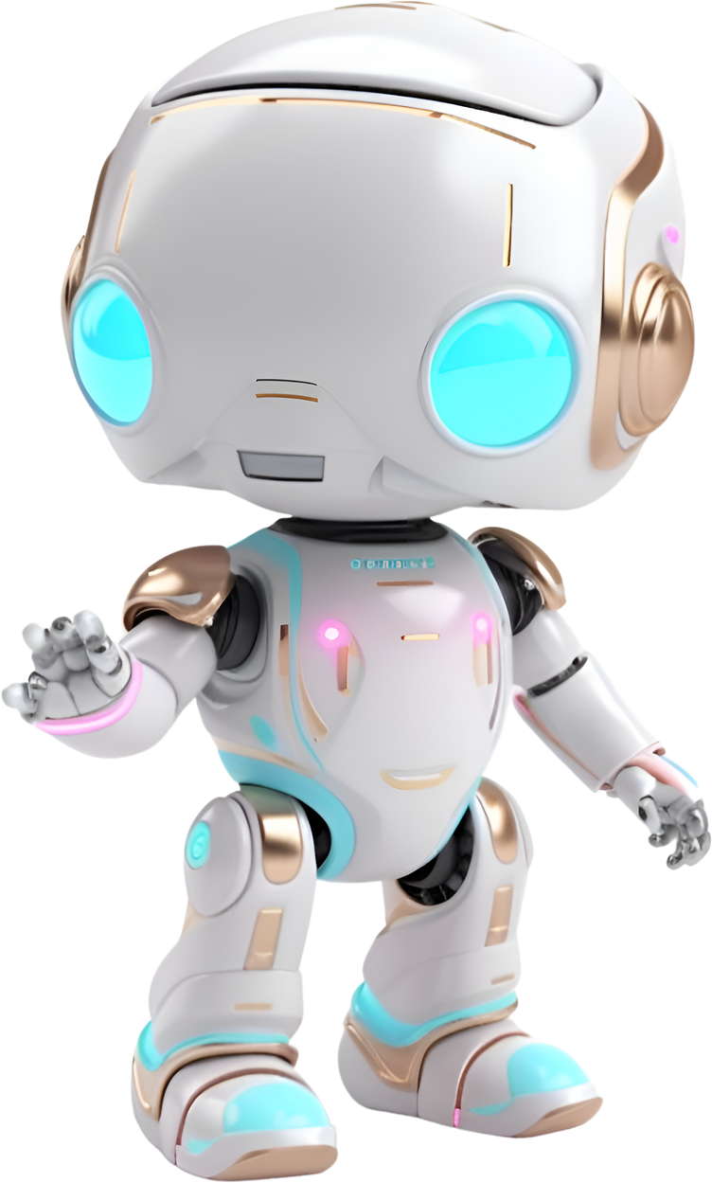

Druhy Rozpoznávání
1) 2D sken
2) 3D sken (Face ID)
03

Slide 4
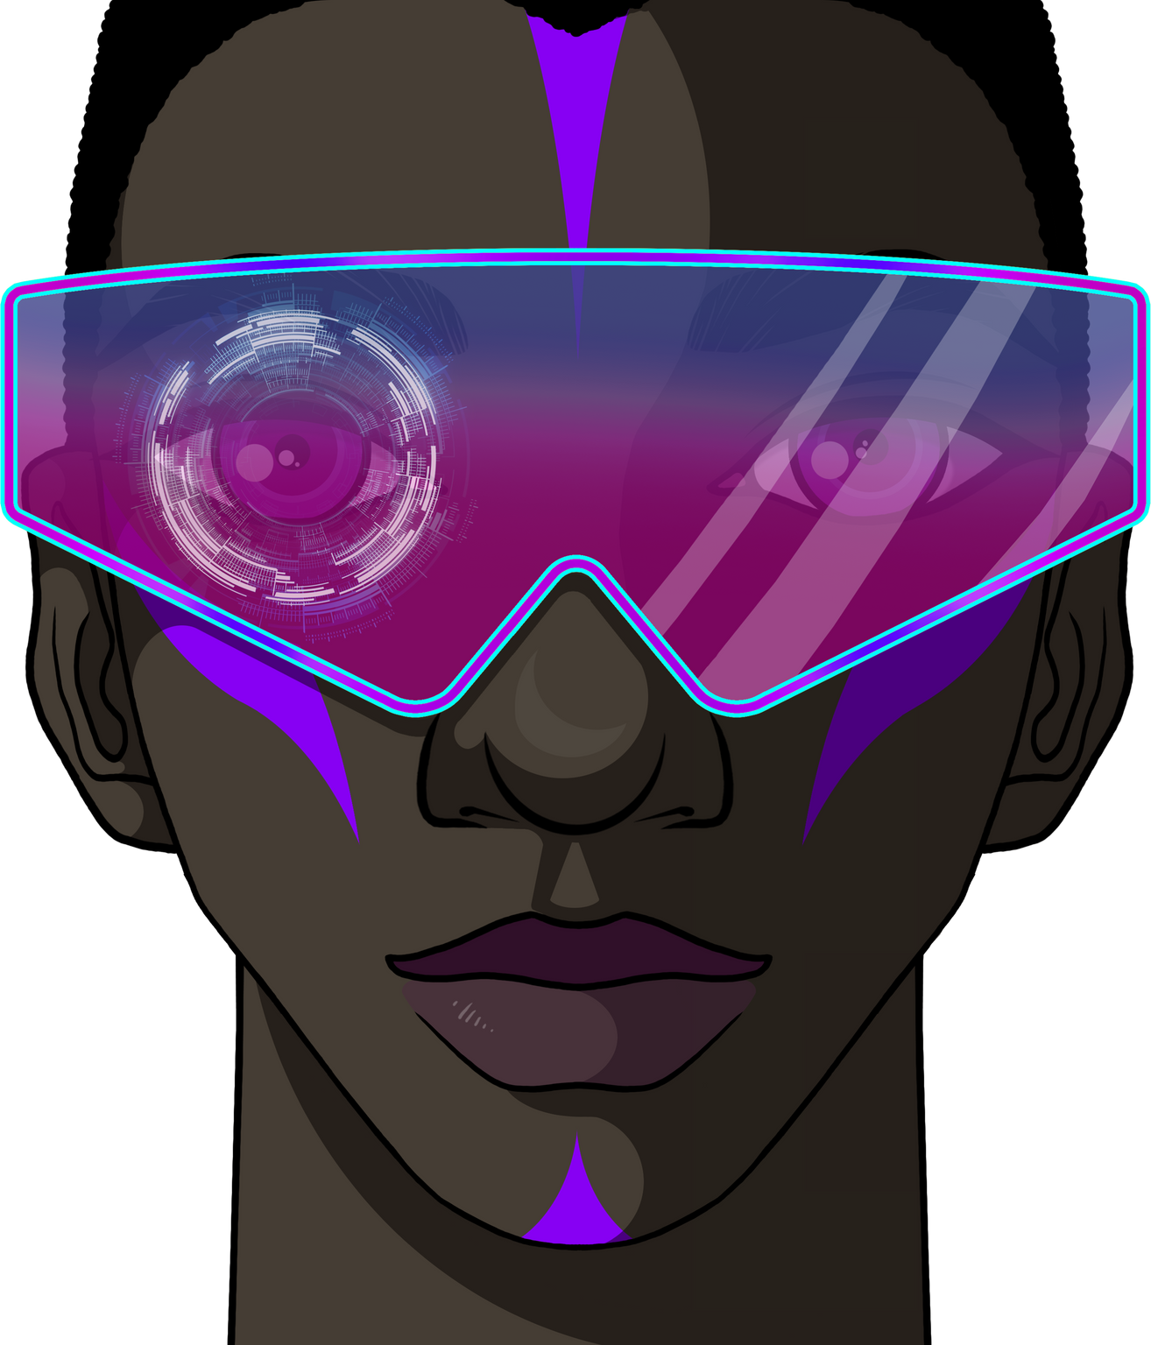
2D SKEN
Dvojrozměrný sken funguje tak, že vás telefon přední kamerou při nastavování vyfotí z několika úhlů, a pokud telefon při následném přihlašování uzná, že se s uloženou podobou vašeho obličeje shodujete, odemkne se. Pokud se shodovat nebude zůstane zamčený.
04

Slide 5
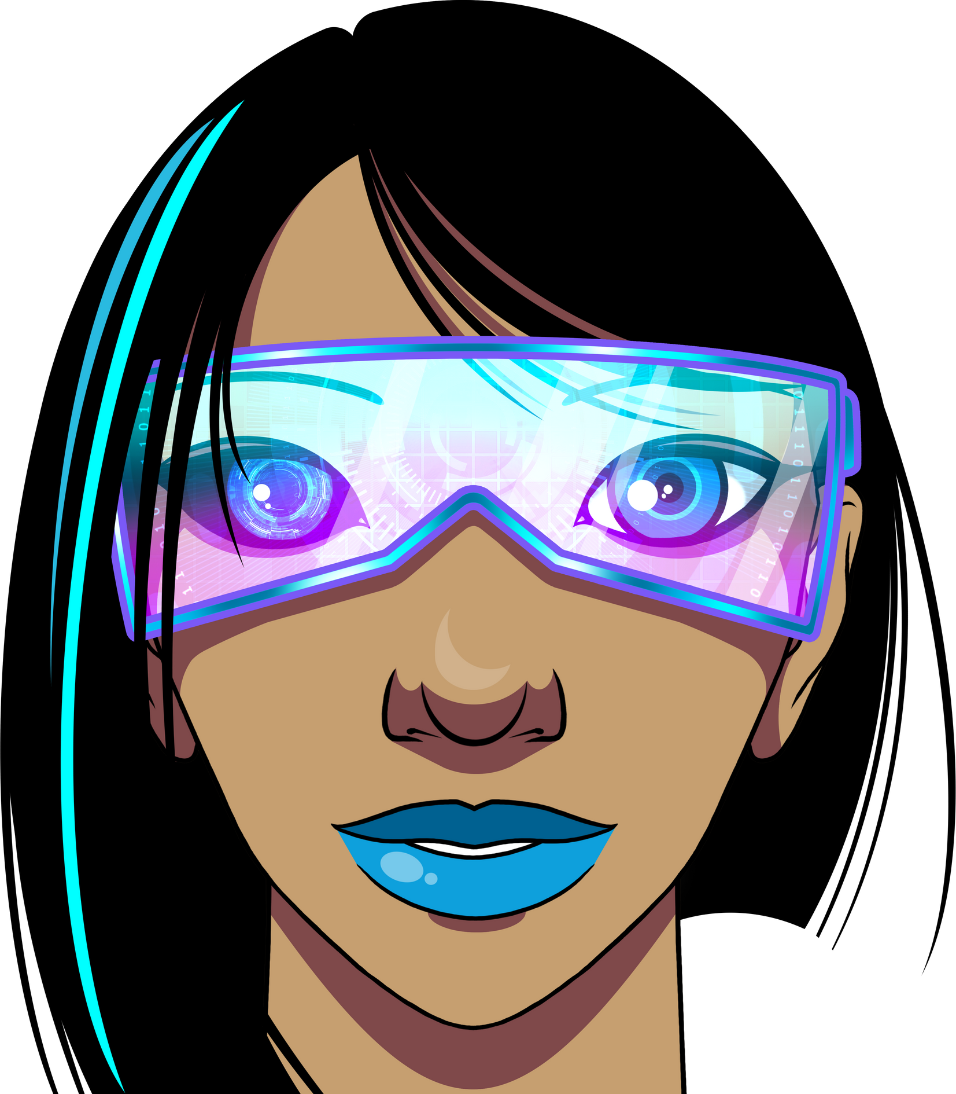
3D SKEN
Trojrozměrný sken vyžaduje další senzory, např. infračervený promítač, který vytváří hloubkovou mapu obličeje. Dochází k výpočtu, za jak dlouho se světlo vydávané kamerou odrazí od jeho tváře a vrátí se zpět k telefonu. Z toho pak systém vytvoří 3D model obličeje. Poprvé s objevil v iPhonu X v roce 2017. Tuto funkci nazvali “Face ID”.
Odkaz na video
05

Slide 6

VÝHODY ROZPOZNÁVÁNÍ
Jaké jsou výhody rozpoznávání obličeje oproti čtečkám otisku prstů a zadáváni PIN kódu?
1) rychlý a jednoduchý způsob odemykání
2) Zvýšené Zabezpečení
3) Možnost platit za věci bez nutnosti PIN kódu od karty
06

Slide 7

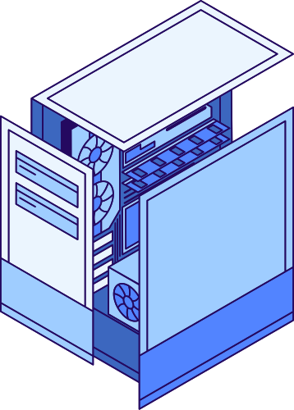
UKÁZKA APLIKACÍ
Pro rozpoznávání obličeje nevyužívá se žádná aplikace, jedná se totiž o systémovou funkci.
07

Slide 8


ZDROJE
https://www.alza.cz/slovnik/odemykani-oblicejem#princip
https://chatgpt.com/
https://jablickar.cz/rozpoznavani-obliceje-na-chytrych-telefonech-je-lepsi-face-id-nebo-reseni-androidu/
https://blog.lebara.co.uk/cs/jak-funguje-rozpoznavani-obliceje-v-mobilnich-telefonech/
08

Slide 9
Děkujeme za pozornost
Filip Dvořák, Filip Sochor

